Slide 1
生物
python

Slide 2
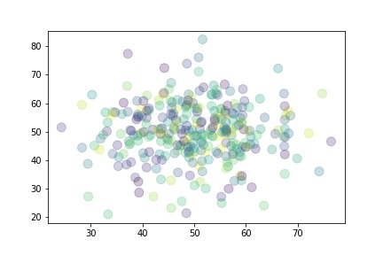

Slide 3
この項目では、生きているもの全般を指す概念について説明しています。なまものと読むときの概念については「生鮮食品」をご覧ください。

Slide 4
この記事は検証可能な参考文献や出典が全く示されていないか、不十分です。出典を追加して記事の信頼性向上にご協力ください。（2011年1月）

Slide 5
この記事は中立的な観点に基づく疑問が提出されているか、議論中です。そのため、中立的でない偏った観点から記事が構成されているおそれがあり、場合によっては記事の修正が必要です。議論はノートの「出典の明記が必要」節を参照してください。（2015年3月）

Slide 6
ウィクショナリーに関連の辞書項目があります。生物

Slide 7
生物（せいぶつ）または生き物（いきもの）とは、動物・菌類・植物・古細菌・細菌などを総称した呼び方である。

Slide 8
地球上の全ての生物の共通の祖先があり（原始生命体・共通祖先）、その子孫達が増殖し複製するにつれ遺伝子に様々な変異が生じることで進化がおきたとされている。結果、バクテリアからヒトにいたる生物多様性が生まれ、お互いの存在(他者)や地球環境に依存しながら、相互に複雑な関係で結ばれる生物圏を形成するにいたっている。そのことをガイアとも呼ぶものもある。

Slide 9
これまで記録された数だけでも百数十万種に上ると言われており、そのうち動物は100万種以上、植物（菌類や藻類も含む）は50万種ほどである[1]。

Slide 10
目次

Slide 11
1 定義

Slide 12
2 生物と地球環境

Slide 13
3 生物の分類

Slide 14
4 生物を成り立たせる生体物質

Slide 15
5 地球外生命

Slide 16
6 ギャラリー

Slide 17
7 脚注

Slide 18
7.1 注釈

Slide 19
7.2 出典

Slide 20
8 関連項目

Slide 21
定義[編集]

